Slide 1
看见孩子的学习过程
请孩子指出依据，讲清理由。
面向家长的3分钟教育分享
公开测试用虚构分享｜不代表学校成果

Slide 2
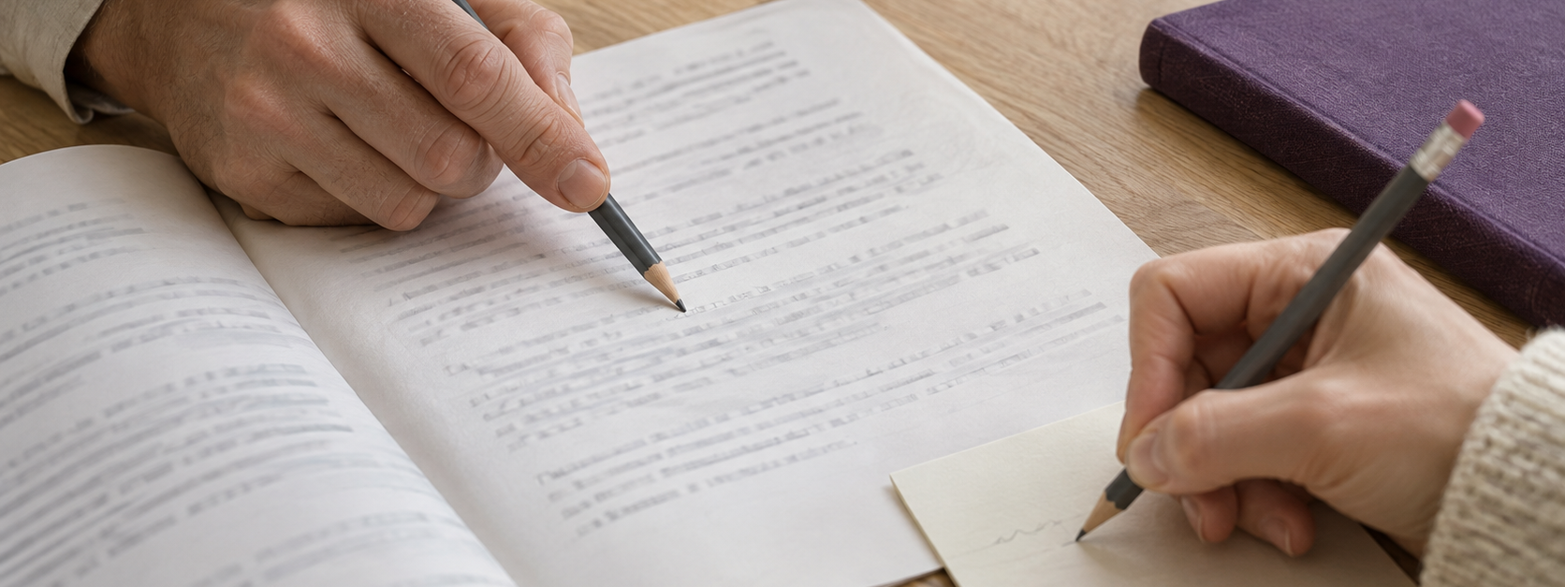

AI生成情境示意 · 非学校课堂实拍
先听孩子完整说完
把解释的机会留给孩子，家长先不代答。
02

Slide 3

把“认真”，问具体
孩子说：“这个人物很认真。”
哪个动作让你这么想？
指依据
这个动作为什么能说明认真？
讲理由
03

Slide 4
下次共读，只选一个问题
你从哪里看出来的？
能用自己的话说说理由吗？
留一点时间，听孩子解释。
04

